Slide 1
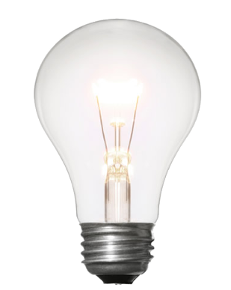

과수원 수확로봇
ROBOTICS
2019. 05. 21.

Slide 2
제작배경
01
정부의 재정지원증가
정부의 재정지원이 매 년 증가하는 것은 국가적으로도 스마트팜 지원사업을 활성화 하겠다는 의지로 볼 수 있음
01
농촌의 고령화가 갈수록 심해지고 있고 그에 따라 농업생산성이 저하되고 있는 것이 현재상황임
02
02
농업종사자 고령화에 따른 사회적요구
03
농업생산량 증대
고령의 농업종사자가 일하기 힘든 환경에서 로봇은 스마트팜에서 자동화시스템의 중심이 되어 농업생산량을 증가시킬 수 있음
03

Slide 3
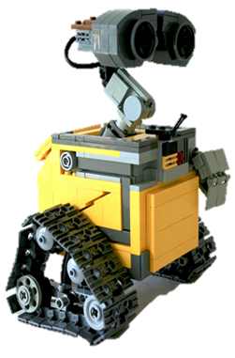
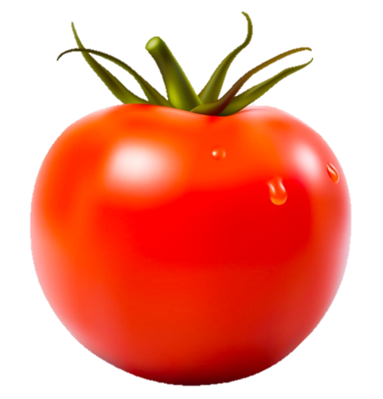
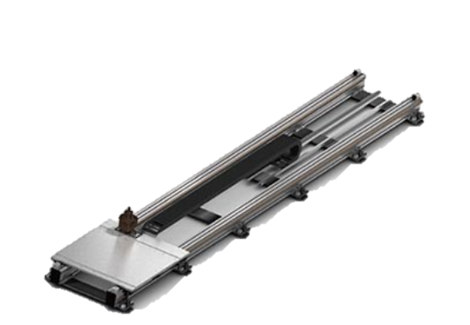
레일을 통해 이동하는 과수원 수확 로봇
ripen
ripen

Slide 4
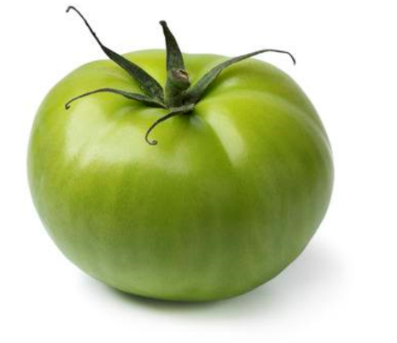
레일을 통해 이동하는 과수원 수확 로봇
unripen

Slide 5
TensorFlow
구글 브레인 팀에서 개발한 머신러닝 프레임워크이며 오픈소스 라이브러리이다.
프레임워크 안에 데이터 획득, 모델학습, 예측, 정제 등과 같은 과정을 쉽게 할 수 있기 때문에 머신러닝 모델을 구현하는 과정이 어렵지 않다.
이 텐서플로우를 이용하여 CIFAR-10 이미지 분류(Image Classification)를 위한 CNN을 구현한다.

Slide 6
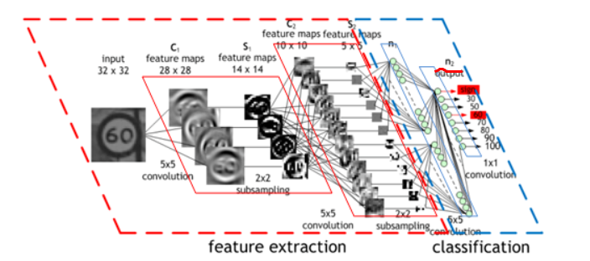
CNN(Convolutional Neutral Network) 원리
Input으로 이미지가 투입
Input 이미지 중에서 특징을 추출(feature extraction)하는 작업을 하게 됨
노드의 개수에 비례하여 이미지 특징을 추출하는 작업의 정밀도가 높아질 수도 있음 (단, 계산량 증가)
이미지의 픽셀을 계속 줄여가면서 알고리즘이 학습을 하게 되고 정확성이 증가할 수 있음

Slide 7
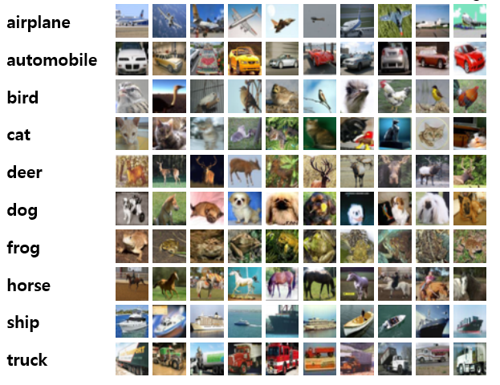
CIFAR-10을 통해 Tensorflow 학습시키기
<CIFAR-10 dataset>
대표적인 CNN 예제인
‘ CIFAR-10 이미지 분류 예제’
를 변형하였음
여기에 쓰인 학습이미지들을 ripen, unripen 토마토 이미지로 변경

Slide 8
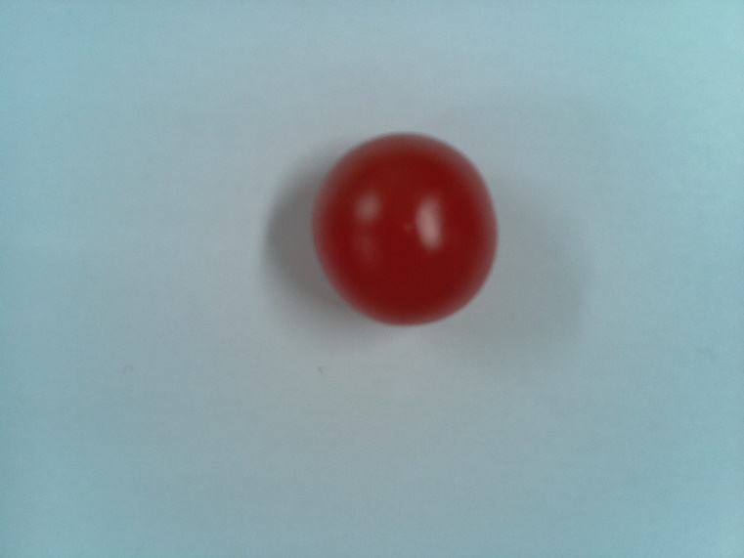
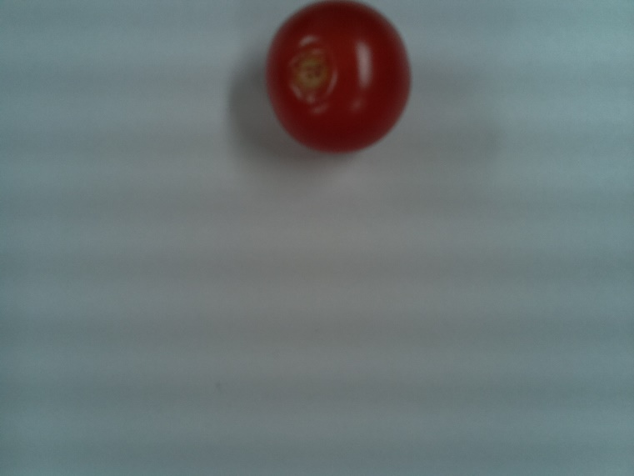
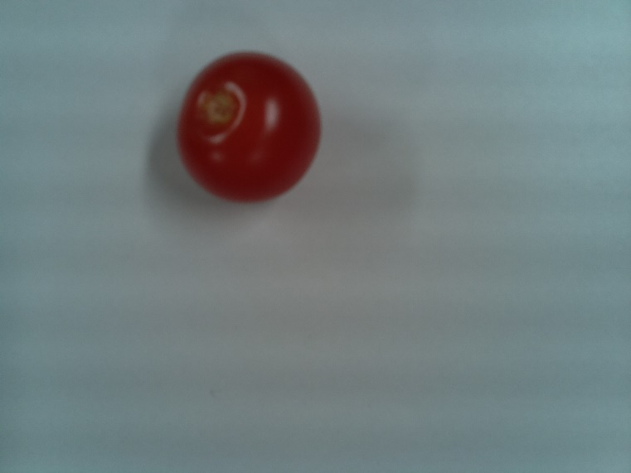
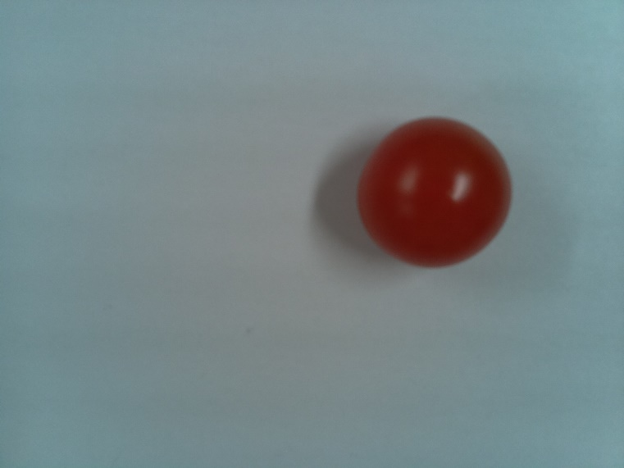
라즈베리파이 카메라로 촬영한 학습 데이터
총 200장 촬영

Slide 9

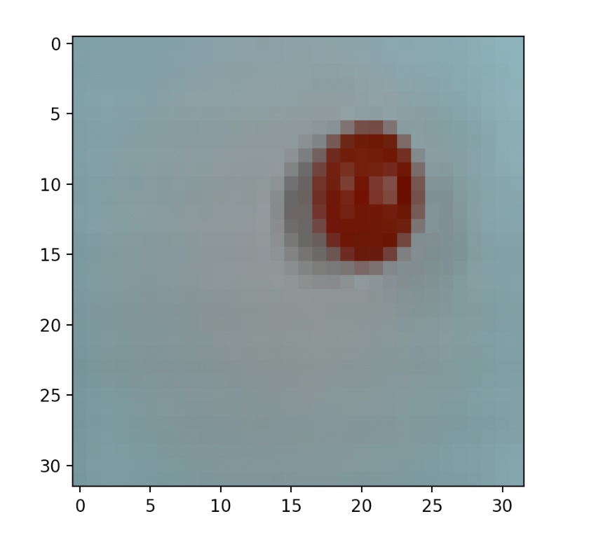
Detection 과정 (32 * 32)
32
Find !
32

Slide 10
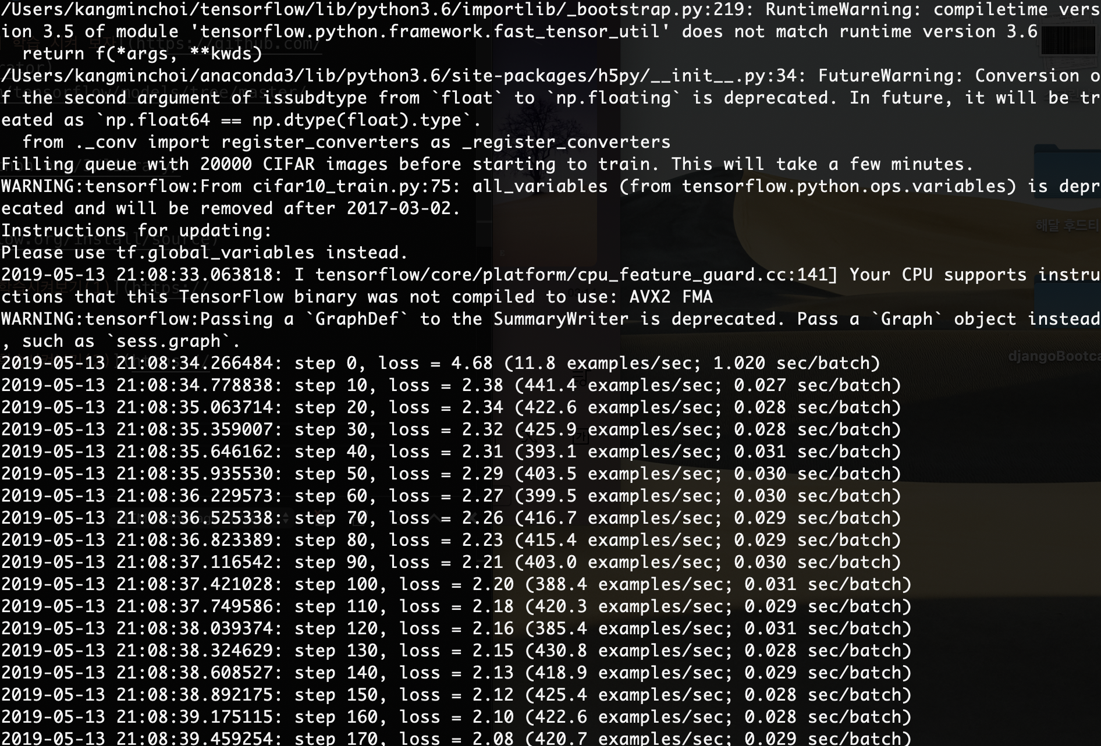
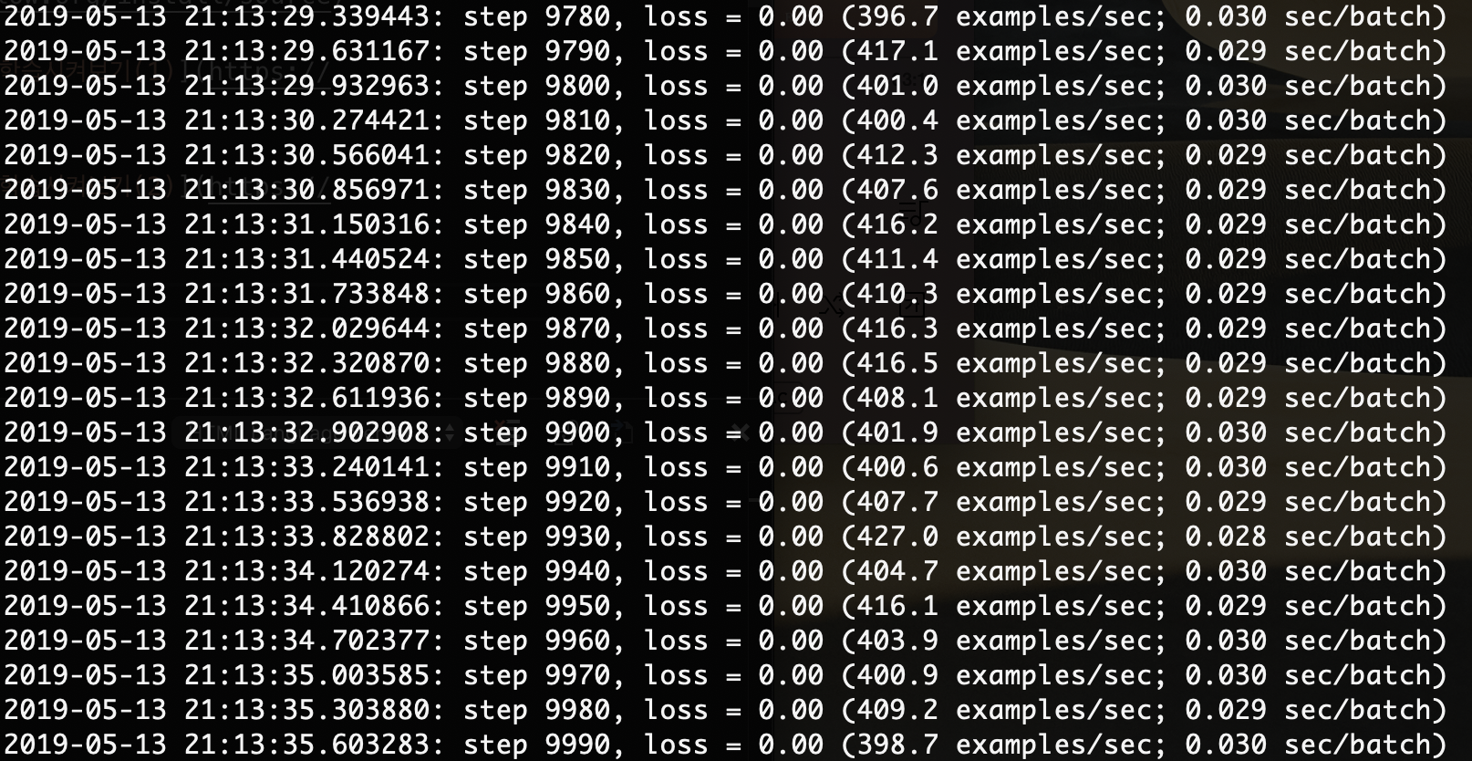
코드구현 결과
Step 7000대 부터의 결과
Step 0
결과
최종 Loss 값이 0

Slide 11
결론
Loss 0 은 인간도 불가능한 아주 극단적인 결과로, 학습이 잘못되었음을 알 수 있다
현재 ‘ripen’ 과 ‘unripen’ 데이터가 극단적으로 치우쳐져 있는 상황이므로 추가적인 데이터 수집을 통한 보안이 필요함
그러나 ripen과 unripen의 구분이 확실한 데이터에 대해서는 학습이 잘 되었으므로, 더 많은 데이터를 수집하고 연산할 시간만 충분하다면 훨씬 더 발전할 가능성이 있음

Slide 12
한계점
현재 학습에 이용한 데이터는 실내에서 흰 종이 위에 놓고 찍은 토마토 데이터로, 실제 수확로봇이 현장에 투입되었을 때 사용될 장소(하우스 등)및 조명을 배경으로 하는 데이터는 없음
Ripen과 Unripen은 학습시켰으나, 익었음의 판단이 애매한 중간 단계의 토마토 데이터가 없음
만약 사진 한 장에 ripen과 unripen 상태의 토마토가 동시에 존재한다면 판단이 어려워짐

Slide 13

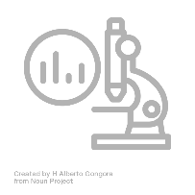
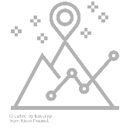
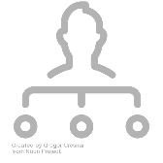

로보틱스의 향후 일정
4월
데이터 확보 및 학습
창업동아리 캠프 참석 및 하드웨어 구조 설계
6월
한국정보기술학회 대학생논문경진대회 논문 투고 및 참가
3월
연구주제 선정 및 사회적 요구 파악
5월
데이터 학습 및 딥러닝 모델 최적화
2019학년도 2학기
세부적으로 데이터 확보 및 완성도 개선

Slide 14
감사합니다

